Slide 1
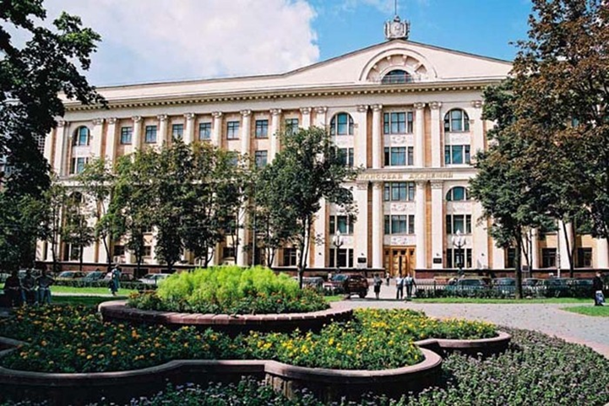
Федеральное бюджетное образовательное учреждение высшего образования «Финансовый университет при Правительстве Российской Федерации (Финансовый университет)
Кафедра «СИСТЕМНЫЙ АНАЛИЗ В ЭКОНОМИКЕ»
Москва 2019

Slide 2
Миссия кафедры:
в научной деятельности – интеграция и развитие научных школ по направлениям 08.00.13 «Математические и инструментальные методы экономики» и 08.00.05 «Экономика и организация управлением народным хозяйством» под эгидой системной парадигмы, а также проведение научных исследований и оказание консультационных услуг хозяйствующим субъектам и органам власти по актуальным проблемам экономического развития;
в учебной деятельности – подготовка высококвалифицированных бакалавров, магистров и аспирантов, обладающих широким кругозором, фундаментальными знаниями и профессиональными компетенциями в применении системной парадигмы в анализе и решении разнообразных проблем в жизни общества;
в методической деятельности – повсеместное распространение и методическая поддержка культуры системного мышления и системного подхода к решению поставленных задач.
Кафедра реорганизована и переименована с 1 июля 2016 г.
Коллектив кафедры сформирован из представителей кафедр Финансового университета "Системный анализ в экономике" и "Математическое моделирование экономических процессов", а также ведущих сотрудников Центрального экономико-математического института Российской Академии Наук.

Slide 3
Назначение кафедры едры Создать научно-образовательный комплекс, который в перспективе должен стать центром системных исследований и системного моделирования экономики в России.
Качественно повысить подготовку студентов, магистрантов и аспирантов Финансовом университете в сфере исследования социально-экономических систем.
Клейнер Георгий Борисович - заведующий кафедрой Системный анализ в экономике, член-корреспондент РАН, профессор. Родился 08 мая 1946 года. Закончил с отличием Московский государственный университет им. М.В. Ломоносова, механико-математический факультет.
Имеет более 40 лет научно-педагогического стажа. В 1989 году защитил докторскую диссертацию, в мае 2003 г. избран член - корреспондентом Российской академии наук. В 1991 году ему было присвоено звание профессора. Авторский объем опубликованных научных и учебно-методических работ составляет 686 п.л. (общий - 702 п.л.). Всего опубликовано 495 научных работ.
Клейнер Г.Б. сотрудничает с Финуниверситетом с 1992 г., являясь заместителем директора Центрального экономико-математического института Российской академии наук (ЦЭМИ РАН), неоднократно возглавлял Государственную Аттестационную комиссию факультета "М

Slide 4
История кафедры
1989 год. В Московком финансовом институте создана кафедра "Математическое моделирование экономических процессов". Кафедру возглавила доктор экономических наук, профессор Валентина Петровна Михайлова, заведовавшая кафедрой с 1989 года по 1995 год. 1995 год. Финансовая академия при правительстве Российской Федерации. Кафедру "Математическое моделирование экономических процессов" возглавил доктор экономических наук, профессор Иван Николаевич Дрогобыцкий, заведовавший кафедрой с 1995 года по 2004 год. 2004 год. Финансовая академия при Правительстве Российской Федерации. Кафедру "Математическое моделирование экономических процессов" возглавил доктор технических наук, профессор Виктор Алексеевич Бывшев, заведовавший кафедрой с 2006 года по 2012 год. 2009 год. Финансовый университет при Правительстве Российской Федерации. В соответствии с решением Ученого Совета Финуниверситета создана Кафедра "Системный анализ в экономике". Коллектив кафедры сформирован из представителей кафедры "Математическое моделирование экономических процессов" Финуниверситета и ведущих сотрудников Центрального экономико-математического института РАН. Возглавил коллектив член-корреспондент РАН, доктор экономических наук, профессор Георгий Борисович Клейнер. 2012 год. Финансовый университет при Правительстве Российской Федерации. На базе кафедры"Математическое моделирование экономических процессов" создана кафедра "Моделирование экономических и информационных систем". Кафедру возглавил доктор экономических наук, профессор Иван Николаевич Дрогобыцкий, заведовавший кафедрой с 1995 года по 2004 год. 2014 год. Финансовый университет при Правительстве Российской Федерации. На базе кафедры "Системный анализ в экономике" и кафедры "Моделирование экономических и информационных систем" создана кафедра "Системный анализ и моделирование экономических процессов". Возглавил кафедру член-корреспондент РАН, доктор экономических наук, профессор Георгий Борисович Клейнер.

Slide 5
Основные задачи Кафедра участвует в учебном обеспечивая преподавание прикладных математических дисциплин для студентов различных направлений подготовки, осуществляемых в Финансовом университете. Ведет осуществление учебной, научной, методической работы, необходимой для подготовки квалифицированных специалистов, системных аналитиков в финансово-кредитной сфере.
.
Преподаватели кафедры ведут научное руководство:
ВКР бакалавров по направлению:
«Прикладная математика и информатика», профиль "Системный анализ, исследование операций и управление в финансах";
Диссертаций на соискание степени кандидата наук по специальностям:
08.00.05 – Экономика и управление народным хозяйством: экономика, организация и управление предприятиями, отраслями, комплексами (промышленность); менеджмент; управление инновациями; маркетинг; региональная экономика;
08.00.13 - Математические и инструментальные методы экономики.

Slide 6
Научные связи кафедры Кафедра осуществляет тесные научные связи с ведущими университетами и институтами страны: Центральный экономико-математический институт РАН; Государственный университет управления Национальный исследовательский университет "Государственный университет - Высшая школа экономики" Санкт-петербургский государственный политехнический университет

Slide 7
Научные мероприятия Кафедра "Системный анализ и моделирование экономических процессов" активно занимается научной деятельностью в том числе организует научные мероприятия. За многолетнюю историю существования кафедры сформировалась стабильная программа проведения научных мероприятий: - Международная научно-практическая конференция "Системный анализ в экономике" - проводится каждые 2 года; - Круглый стол памяти Д.С. Львова - ежегодно; - Международная научно-практическая конференция «Системная экономика, экономическая кибернетика, мягкие измерения в экономических системах»​ - ежегодно. ​

Slide 8
Профиль подготовки бакалавров: 01.03.02 - "Прикладная математика и информатика"
Направление "Прикладная математика и информатика" в Финансовом университете дает возможность студентам получать обширные знания фундаментального и прикладного характера. В процессе подготовки студенты получают практические навыки эффективного решения финансово-экономических задач с применением современных математических методов, информационных технологий и систем.
Уникальность направления "Прикладная математика и информатика" заключается в том, что обучение по этому направлению в Финансовом университете позволяет получить образование, включающее в себя необходимые экономические навыки, фундаментальную подготовку по математике, современные математические методы и новейшие информационные технологии.
Потребность финансово-экономической сферы в бакалаврах прикладной математики и информатики имеет устойчивую тенденцию к росту. Это обусловлено глубоким проникновением количественных методов в экономику и финансы. Многолетний опыт работы Финансового университета по подготовке специалистов по специальности "Математические методы в экономике" показал востребованность и высокую конкурентоспособность выпускников с подготовкой по прикладной математике и информатике. Выпускники найдут свое место в сфере финансовой аналитики, управления рисками, актуарной (страховой) деятельности. Они владеют навыками решения задач управления информационными, материальными и денежными потоками в конкретном секторе экономики с помощью информационных систем.
В компетенцию выпускника направления "Прикладная математика и информатика" входит инвестиционный анализ, управление рисками, прогнозирование и многовариантные аналитические расчеты в области экономической и управленческой деятельности, информационно-аналитическое сопровождение бизнеса.
Продолжение образования возможно в магистратуре и аспирантуре.

Slide 9
Аспирантура
Направления, по которым осуществляется подготовка научно-педагогических и научных кадров на кафедре:
08.00.05 – Экономика и управление народным хозяйством: экономика, организация и управление предприятиями, отраслями, комплексами (промышленность); менеджмент; управление инновациями; маркетинг; региональная экономика;
08.00.13 - Математические и инструментальные методы экономики.

Slide 10
ОСНОВНЫЕ ДИСЦИПЛИНЫ КАФЕДРЫ: Системный анализ
Системный анализ и моделирование
Системный анализ и моделирование в менеджменте
Системный анализ в профессиональной деятельности
Динамика социально-экономических систем
Методы системного исследования экономических процессов
Аналитические исследования в экономике
Системные исследования: прикладные задачи
Теория игр
Основы математического моделирования социально-экономических процессов
Имитационное моделирование
Математическое и имитационное моделирование
Имитационное моделирование экономических и информационных систем
Математические методы и модели оценки активов
Математическое моделирование финансовых и экономических процессов
Сетевое моделирование и задачи управления системами
Теория финансово-экономических систем массового обслуживания
Управление инновационным проектом
Теория финансово-экономических систем массового обслуживания
Экономико-математическое моделирование логистики

Slide 11
НАУЧНЫЕ СЕМИНАРЫ КАФЕДРЫ ДЛЯ СТУДЕНТОВ
Научно-практический семинар "Теория игр"
Руководитель - профессор кафедры "Системный анализ в экономике", к.ф.-м.н. Л.Г. Лабскер.
Семинар предназначен для студентов Факультета прикладная математика и информационные технологии и кредитно-экономического факультета.​​​​​​​​​​​

Slide 12
Трудоустройство Выпускники найдут свое место в сфере финансовой аналитики, управления рисками, актуарной деятельности и вообще во всех сферах экономики и финансов, где требуется применение математических и новых информационных технологий. Они востребованы в органах государственного управления всех уровней, в финансовых, банковских и страховых учреждениях, экономических подразделениях предприятий и организаций, аудиторских и консалтинговых фирмах.
Наши партнеры

Slide 13
Контакты: Адрес кафедры: ул. Щербаковская, 38 метро "Семеновская" Учебная работа: комн. 206 Телефоны: (499) 277-21-06 E-mail: sae@fa.ru​ Научная работа: комн. 211 Телефон: (499) 277-21-31 E-mail: save@fa.ru

